Slide 1
TEOS 실시간 잡스케줄러 구성 방안
(초안)

Slide 2
목 차
TOBE 잡스케줄 기능명세
ASIS 시스템 하드웨어 구성도
TOBE 시스템 하드웨어 구성도
잡스케줄 정책 테이블
잡스케줄 공통 모듈

Slide 3
TOBE 잡스케줄 기능명세
번호 | 구분 | 기능
1 | 인터페이스 | 오라클의 시나리오와 스케줄정보, Postgre GIS, Spark 간에 배치 흐름에 따라 각각의 모듈을 호출해야 한다. 모듈수행 필요한 정보를 전달한다
2 | 자원배분 | 시나리오별로 수행 정책을 수립하여 무거운 잡과 가벼운 잡을 적절히 수행시킬수 있는 구조로 설계한다.
3 | 자원배분 | 스팍잡의 경우 분리되어 있는 queue 중 적절한 곳으로 잡이 실행될수 있는 구조를 설계한다.
4 | 로그 | 다단계로 잡이 수행되므로 단계별 수행되고 현황을 파악할수 있는 로그 구조를 설계한다.
5
6

Slide 4

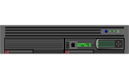



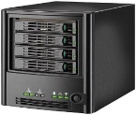

ASIS 스케줄 하드웨어 구성도
웹서버(톰켓)
시나리오정보
Map Server
스케줄정보
오라클서버(12c)
Storage
OSS DB서버
Interface 서버
(ETL)
추출
적재
스케줄정보
시나리오정보
Interface 서버
(스케줄 모듈)
Map data
Result Files
분석 서버
Result Files(NFS)
Local Storage

Slide 5
TOBE 스케줄 하드웨어 구성도 - A영역(ASIS동일모델)
웹서버(톰켓)
시나리오정보
Map Server
스케줄정보
오라클서버(12c)
Storage
OSS DB서버
Interface 서버
(ETL)
추출
적재
스케줄정보
시나리오정보
Interface 서버
(스케줄 모듈)
Map data
Result Files
분석 서버
Result Files(NFS)
Local Storage

Slide 6


TOBE 스케줄 하드웨어 구성도 - B영역(TOBE신모델)
웹서버(톰켓)
①
시나리오정보
오라클서버(12c)
Result Files(NFS)
스케줄정보
②
스케줄정보
분석 서버
잡수행정보
Interface 서버
③ POSTGRE 잡수행
(스케줄 모듈)
Postgre GIS
클러스터 서버
Local Storage
④ SPARK 잡수행
⑤ 잡수행정보
Hadoop
Spark 서버
⑥ 최종 분석 정보

Slide 7
잡스케줄러 정책 테이블

Slide 8
잡스케줄 공통모듈 - 실시간
1분 단위 재수행
데몬(CronTab)
분석시나리오 잡수행 컨트롤 모듈
수행판단
공통모듈
우지
오라클 데이터를 Postgre로 이관 모듈
스케줄 정책 테이블
테이블명 | 테이블한글명
SCENARIO | 시나리오
SCHEDULE | 스케줄
SCENARIO_GROUP | 시나리오그룹
SCENARIO_GROUP_JOB | 시나리오그룹잡
SCENARIO_SCHEDULE | 시나리오스케줄
REAL_JOB_SCHEDULE | 실시간잡수행현황
Postgre 공간분석 수행 모듈
Postgre 데이터를 Spark으로 이관 모듈
오라클 데이터를 Spark으로 이관 모듈
Spark 분석 수행 모듈
무거운 시나리오와 가벼운 시나리오 판단정보 관리
시나리오 예상자원 소요량에 따른 자원큐 배정
대중소 시나리오가 적절하게 수행될수 있는 방안 적용
단계별 처리현황 로그 기록
Spark 데이터를 분석서버 NFS로 이관 모듈

Slide 9
잡스케줄 공통모듈 - 실시간
Oozie
1분 단위 재수행
분석시나리오 잡수행 컨트롤 모듈
수행판단
공통모듈
오라클 데이터를 Postgre로 이관 모듈
스케줄 정책 테이블
Postgre 공간분석 수행 모듈
테이블명 | 테이블한글명
SCENARIO | 시나리오
SCHEDULE | 스케줄
SCENARIO_GROUP | 시나리오그룹
SCENARIO_GROUP_JOB | 시나리오그룹잡
SCENARIO_SCHEDULE | 시나리오스케줄
REAL_JOB_SCHEDULE | 실시간잡수행현황
Postgre 데이터를 Spark으로 이관 모듈
오라클 데이터를 Spark으로 이관 모듈
Spark 분석 수행 모듈
무거운 시나리오와 가벼운 시나리오 판단정보 관리
시나리오 예상자원 소요량에 따른 자원큐 배정
대중소 시나리오가 적절하게 수행될수 있는 방안 적용
단계별 처리현황 로그 기록
Spark 데이터를 분석서버 NFS로 이관 모듈

Slide 10
잡스케줄 공통모듈 - 실시간
Oozie
1분 단위 재수행
분석시나리오 잡수행 모듈
오라클 데이터를 Postgre로 이관 모듈
SCENARIO | 시나리오
SCHEDULE | 스케줄
SCENARIO_GROUP | 시나리오그룹
SCENARIO_GROUP_JOB | 시나리오그룹잡
SCENARIO_SCHEDULE | 시나리오스케줄
REAL_JOB_SCHEDULE | 실시간잡수행현황
Postgre 공간분석 수행 모듈
수행판단
공통모듈
Postgre 데이터를 Spark으로 이관 모듈
오라클 데이터를 Spark으로 이관 모듈
Spark 분석 수행 모듈
Spark 데이터를 분석서버 NFS로 이관 모듈
웹서버(톰켓)

Slide 11
추가 분석 설계중

Slide 12
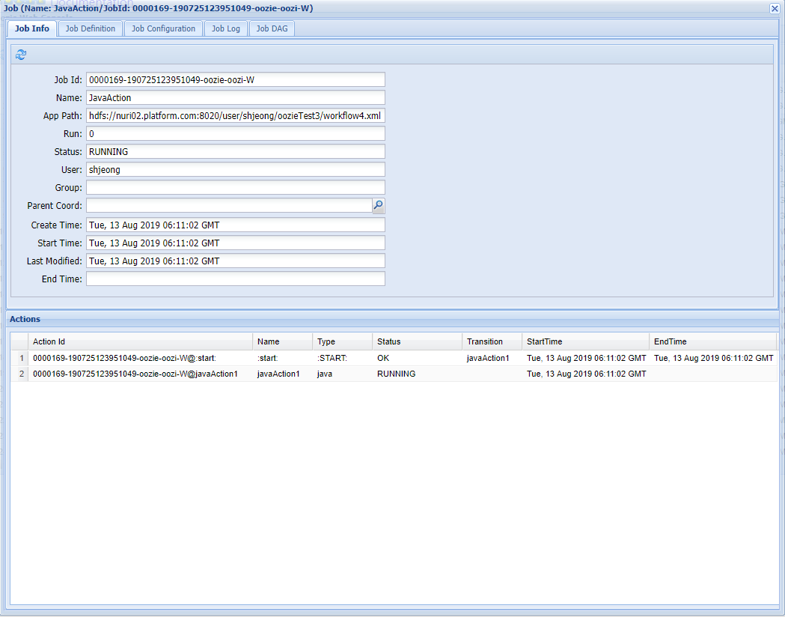
Oozie 실시간 Job 수행 결과(테스트) – 정상 수행

Slide 13
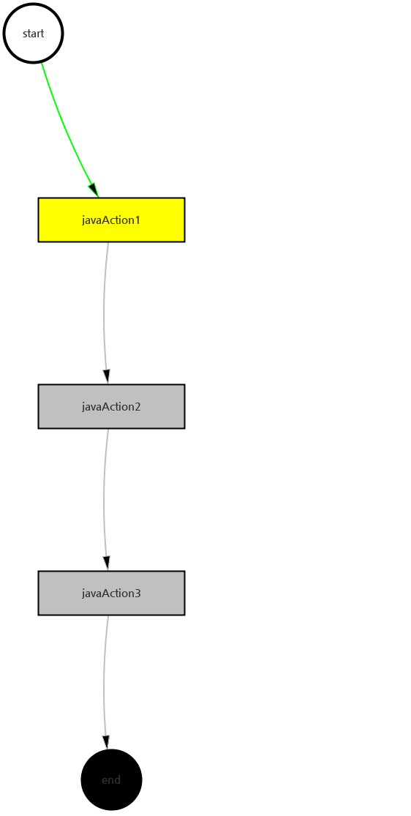
Oozie 실시간 Job 수행 결과(테스트) – 정상 수행

Slide 14
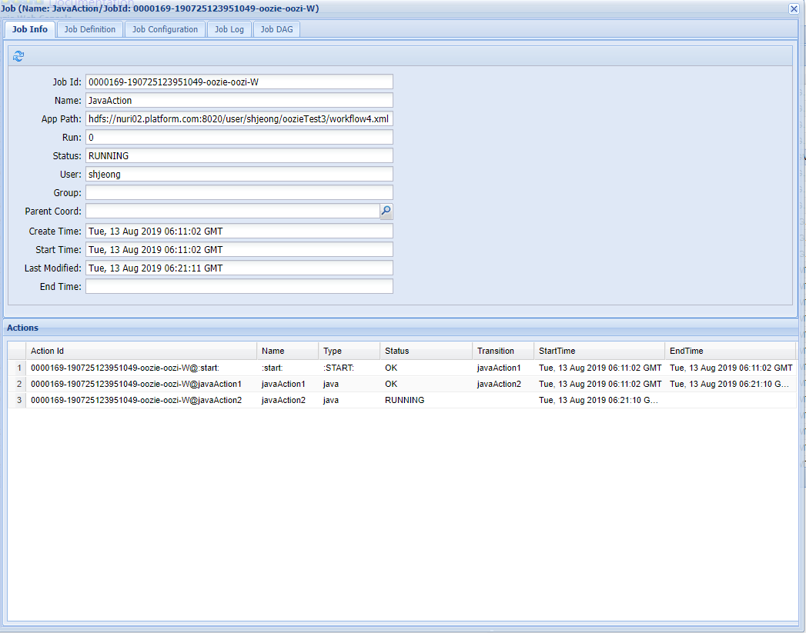
Oozie 실시간 Job 수행 결과(테스트) – 수행 중

Slide 15
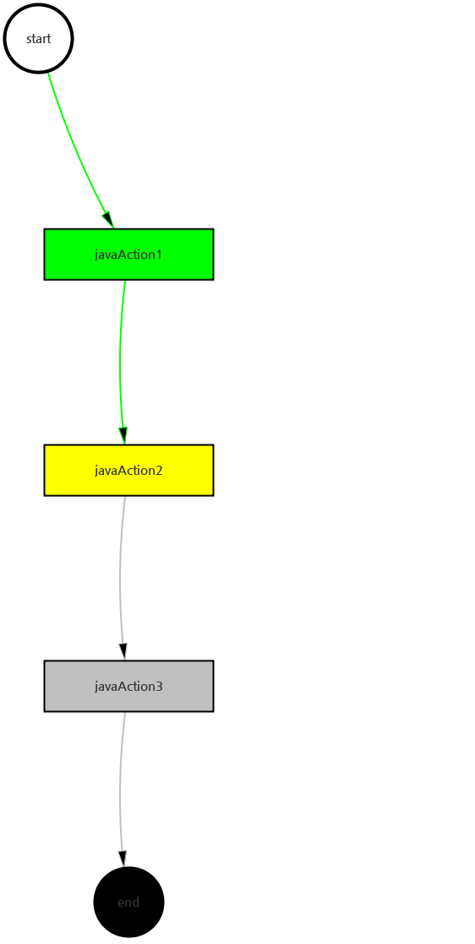
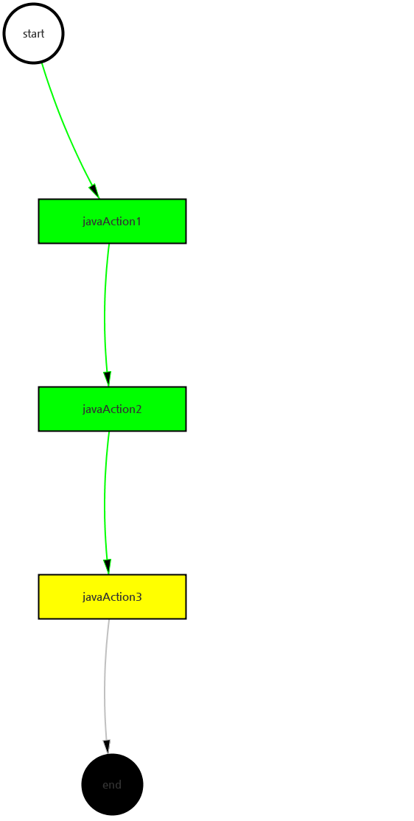
Oozie 실시간 Job 수행 결과(테스트) – 수행 중

Slide 16
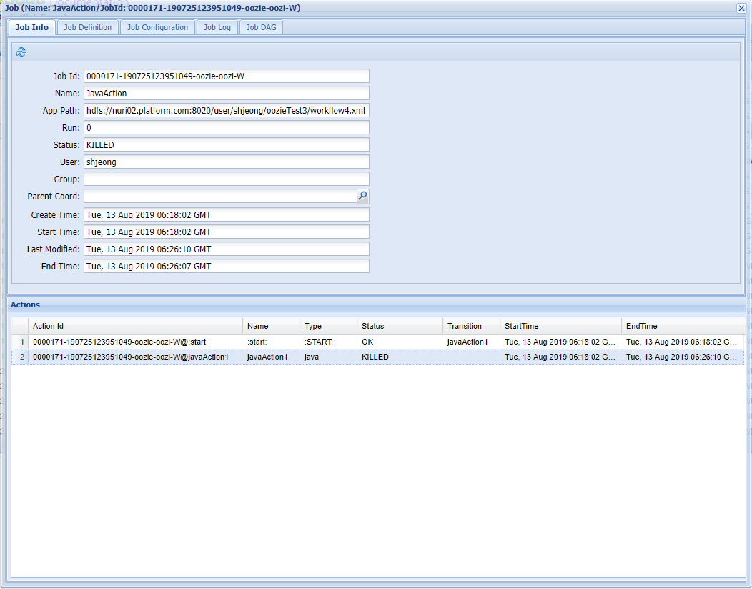
Oozie 실시간 Job 수행 결과(테스트) – 강제종료(Kill)

Slide 17
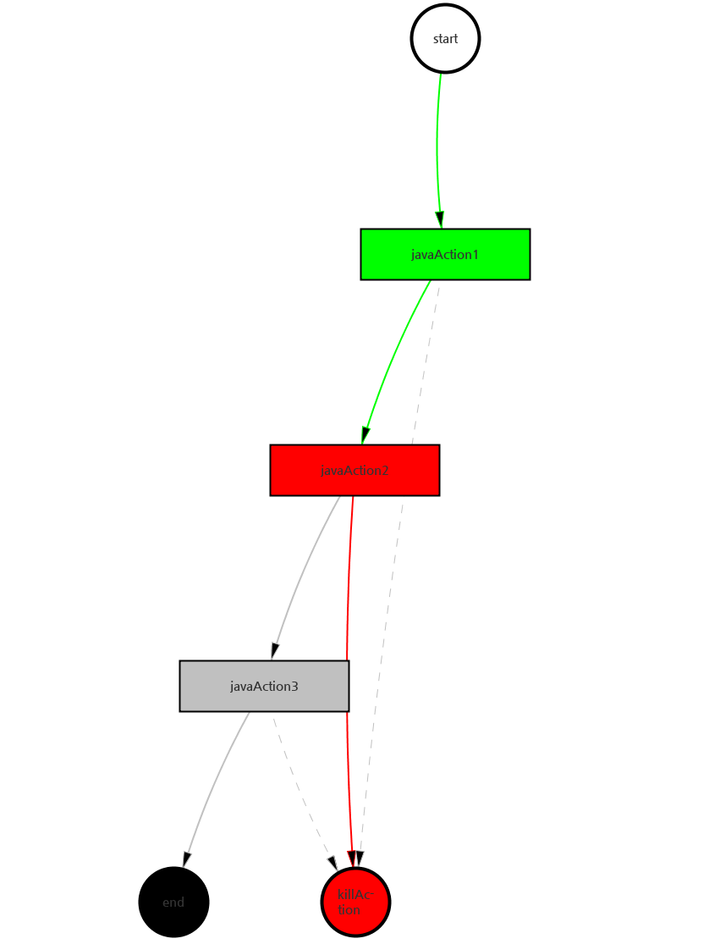
Oozie 실시간 Job 수행 결과(테스트) – 강제종료(Kill)

Slide 18
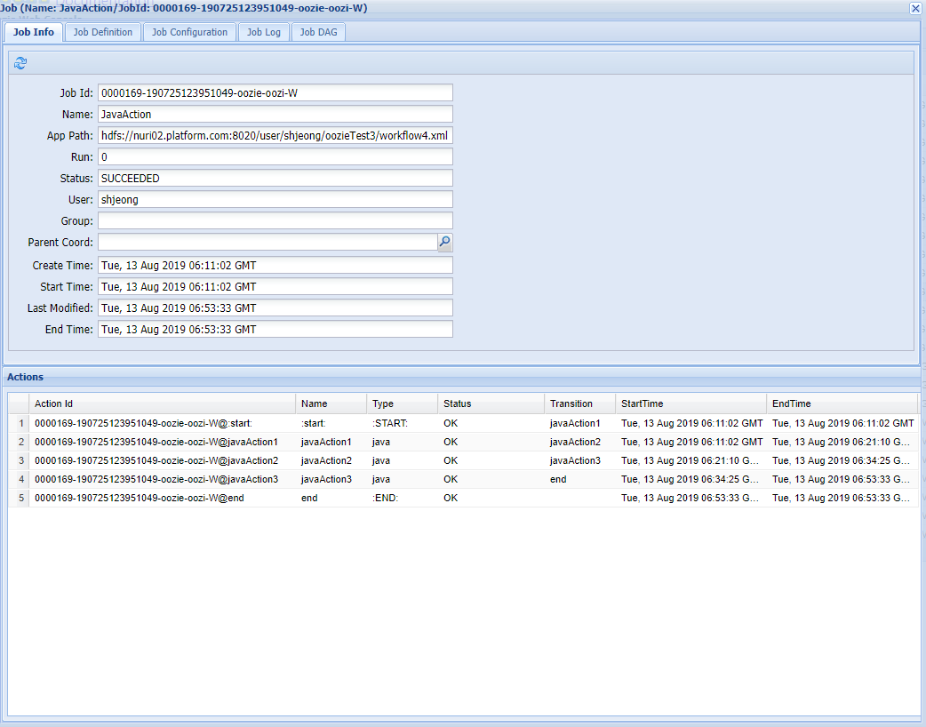
Oozie 실시간 Job 수행 결과(테스트) – 정상 종료

Slide 19
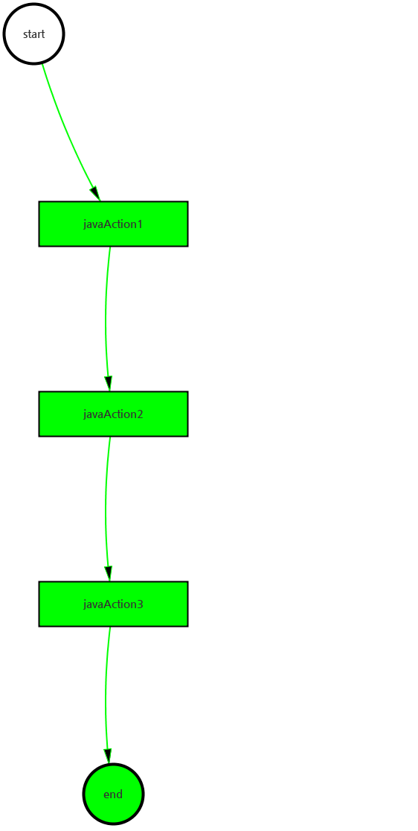
Oozie 실시간 Job 수행 결과(테스트) – 정상 종료

